Slide 1
耶穌潔淨聖殿
馬可福音11:15-17

Slide 2
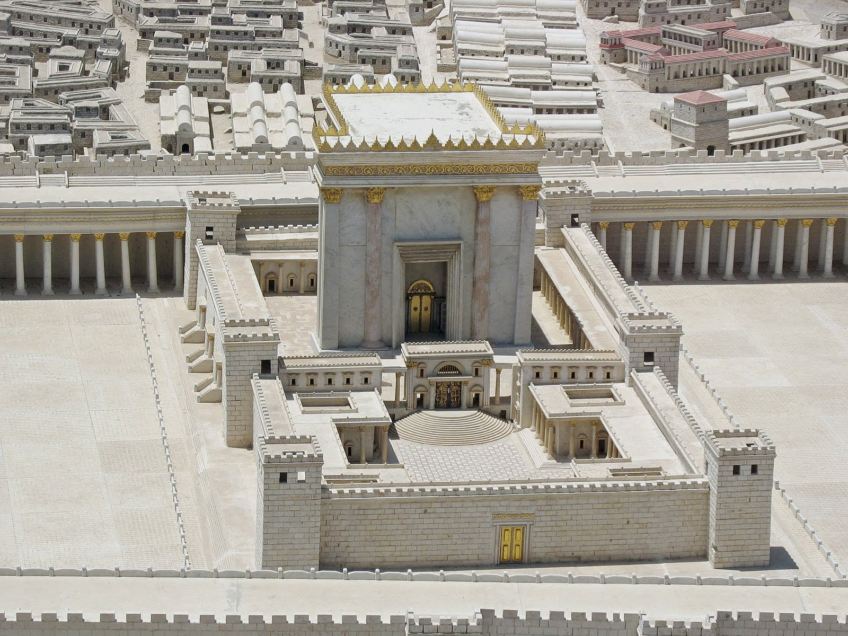
馬可福音11:15-17

Slide 3
馬可福音11:15-17
¹⁵ 他們來到耶路撒冷。耶穌進入聖殿，趕出殿裏做買賣的人，推倒兌換銀錢之人的桌子和賣鴿子之人的凳子；¹⁶ 也不許人拿著器具從殿裏經過；¹⁷ 便教訓他們說：「經上不是記著說：
我的殿必稱為萬國禱告的殿嗎？
你們倒使它成為賊窩了。」

Slide 4
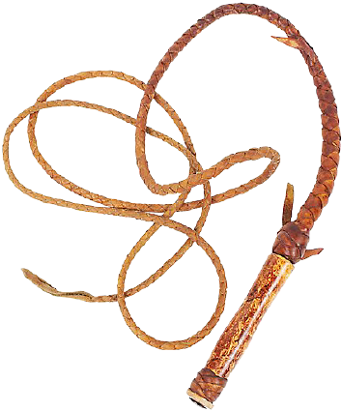
耶穌巡視聖殿
耶穌來到耶路撒冷，巡視聖殿。
耶穌看見聖殿這情況，令祂十分憤怒，甚至拿起鞭子把牲畜趕走。（約2:15）
究竟是什麼原因令到耶穌這麼憤怒？

Slide 5
馬可福音11:15-17

Slide 6
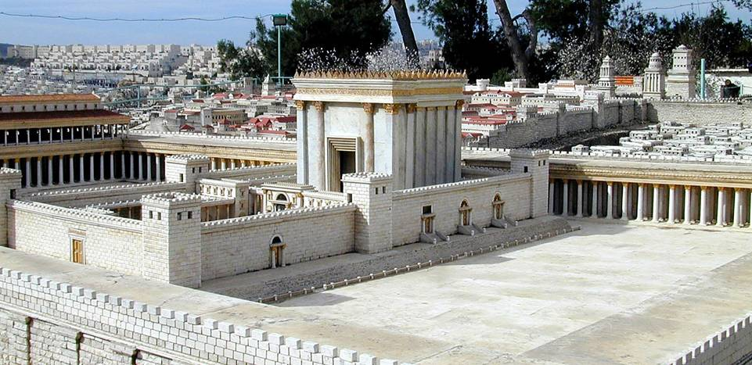
馬可福音11:15-17

Slide 7
聖殿乃是「萬民禱告的殿」
馬可福音11:17，以賽亞書56:3-7
「經上不是記著說我的殿必稱為萬國禱告的殿嗎？」可11:17

Slide 8
以賽亞書56:3-7
³ 與耶和華聯合的外邦人不要說：耶和華必定將我從他民中分別出來。太監也不要說：我是枯樹。⁴ 因為耶和華如此說：那些謹守我的安息日，揀選我所喜悅的事，持守我約的太監，⁵ 我必使他們在我殿中，在我牆內，有記念，有名號，比有兒女的更美。我必賜他們永遠的名，不能剪除。⁶ 還有那些與耶和華聯合的外邦人，要事奉他，要愛耶和華的名，要作他的僕人－就是凡守安息日不干犯，又持守他約的人。⁷ 我必領他們到我的聖山，使他們在禱告我的殿中喜樂。

Slide 9
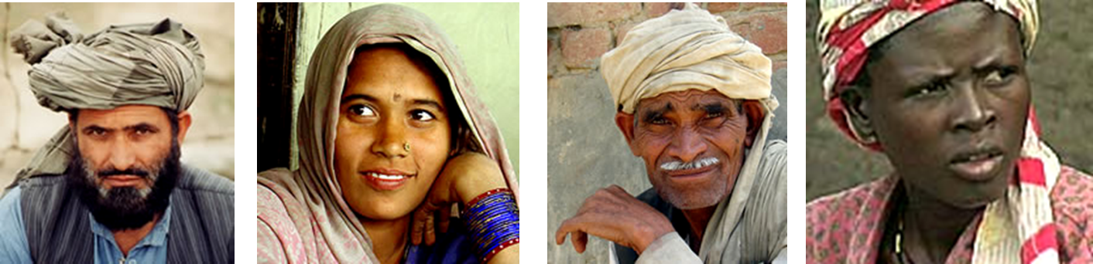
聖殿乃是「萬民禱告的殿」
馬可福音11:17，以賽亞書56:3-7
神曾應許接納外邦人進入祂的聖殿！

Slide 10
聖 殿
所羅門 – 所羅巴伯 – 希律
列王記上 8:41-43
⁴¹ 「論到不屬你民以色列的外邦人，為你名從遠方而來，⁴² （他們聽人論說你的大名和大能的手，並伸出來的膀臂）向這殿禱告，⁴³ 求你在天上你的居所垂聽，照著外邦人所祈求的而行，使天下萬民都認識你的名，敬畏你像你的民以色列一樣；又使他們知道我建造的這殿是稱為你名下的。

Slide 11
聖 殿
所羅門 – 所羅巴伯 – 希律
外邦人院

Slide 12
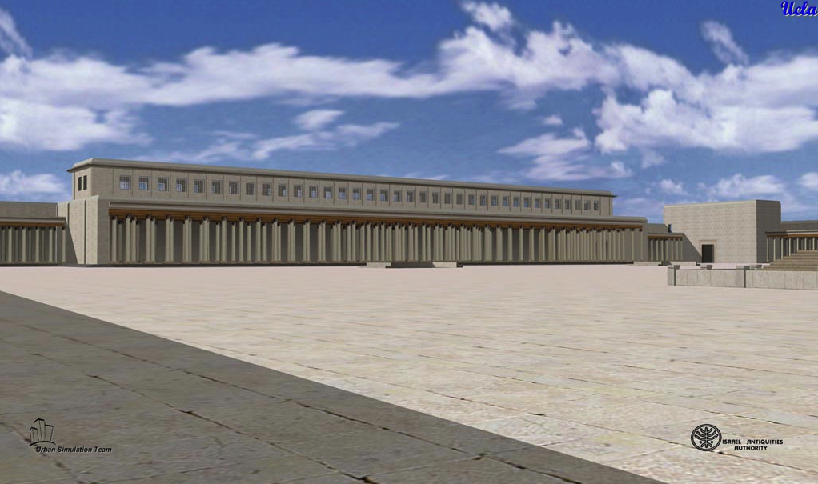
外邦人院的大小透視圖

Slide 13
猶太人自我中心，無意與外邦人接觸
猶太人單單聚焦於他們的祝福。
他們奪取了神原意為外邦人而保留的祝福。
他們不但沒有接觸外邦人，還刻意攔阻外邦人尋求那又真又活的神。

Slide 14
今天教會的表現有什麼不同嗎？
教會是神的殿
（哥林多後書6:16）
神的殿依然是萬民禱告的殿
（馬可福音11:17）

Slide 15
今天的“外邦人院”在那裏？
你心裏的“外邦人院”在那裏？
教會還有“外邦人院”嗎？
神的殿依然是萬民禱告的殿
（馬可福音11:17）

Slide 16
今天的“外邦人院”在那裏？
「因為你的財寶在哪裡，你的心也在那裡。」（ 馬太福音6:21）

Slide 17
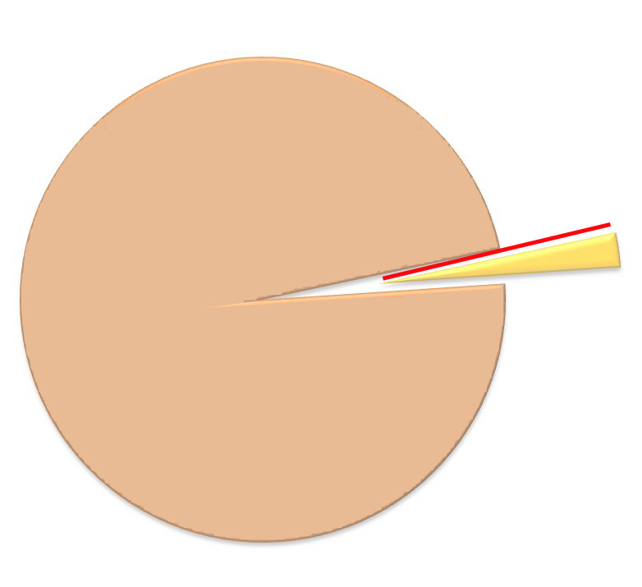
全球基督徒每年的收入
用於個人方面
98.1%
57兆美元
(57 Trillion)
奉獻給教會/機構
1.8%
US$57,000,000,000,000.00
奉獻給海外宣教
0.1%
Sources: www.worldchristiandatabase.org
www.globalchristians.org

Slide 18
教會資源的分配
100%
90%
80%
70%
60%
50%
40%
30%
20%
10%
0%
87%
12%
1%
教會內部
一般宣教
拓荒宣教
Source: www.worldchristiandatabase.org

Slide 19

聖經翻譯
世界上有 6,909 種語文
完成整本聖經翻譯的，只有 457 種語文
英文聖經卻有 500 多個不同種類的譯本
中文聖經亦有近百個譯本
Sources: Operation World 2010, www.hyperhistory.net (The Development of Bible Translations)

Slide 20
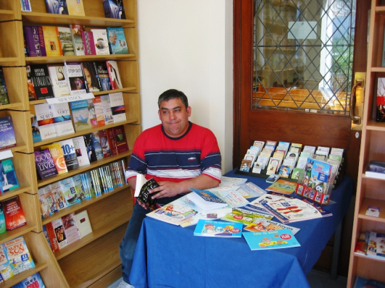


基督教刊物
在基督教書店中，有 97% 的書刊是關乎我們自己的需要！
Source: WORD Catalogue, April 2011 (list of available Christian books and items)

Slide 21
敬拜
敬拜
大使命
(基督徒普世宣教)
傳福音
團契
事奉
團契
M
門訓
門訓
該這樣?
或該這樣?

Slide 22
千萬別忘記
神的殿是萬民禱告的殿！

